Slide 1
Word
Press
Ⅰ. 개요
Ⅱ. Windows Server 2016
Ⅲ. Ubuntu
Ⅳ. CentOS 7

Slide 2
개요

Slide 3

WordPress란?
개요
WordPress는 세상에서 가장 많이 사용되고있는 CMS(Contents Management System)으로, 전 세계 모든 사이트의 약 22%가 워드프레스로 구축 되어 있다고 알려져 있다.
장점 : 쉽고 편리한 사용, 모바일 최적화
단점 : 커스터마이징의 어려움, 한글 호환 문제

Slide 4
Windows Server

Slide 5
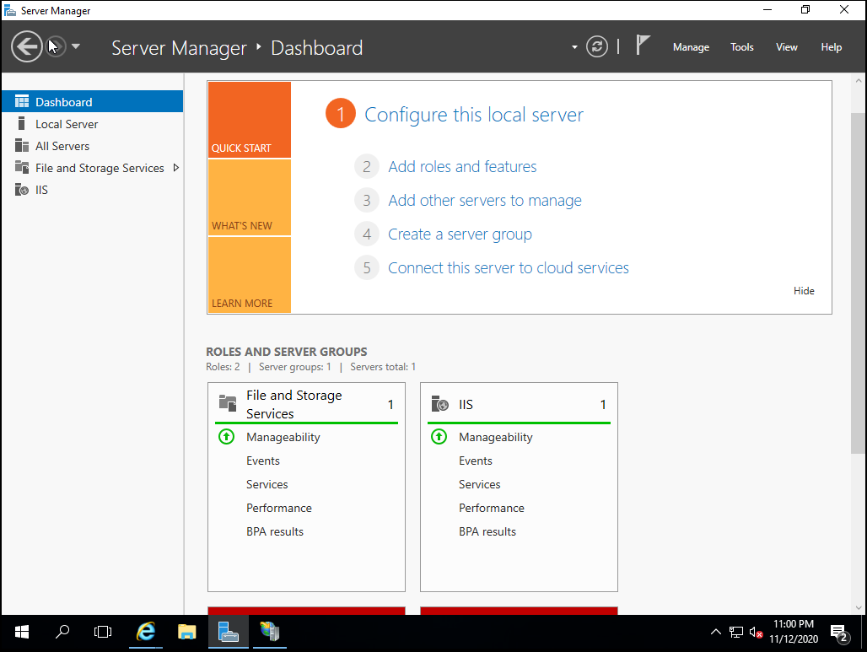
WordPress – Windows(WinServer2016)
Windows
서버매니저에 들어온다. IIS가 없다면 2. Addroles and features에서 IIS를 설치한 후 진행한다.

Slide 6
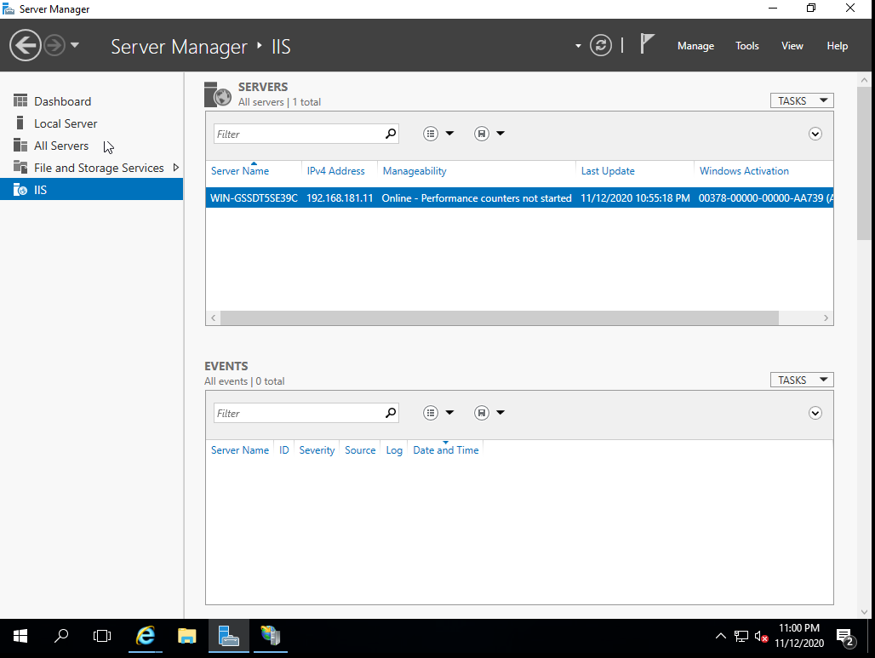
WordPress – Windows(WinServer2016)
Windows
WordPress를 설치하기 위해 IIS로 들어온다.

Slide 7
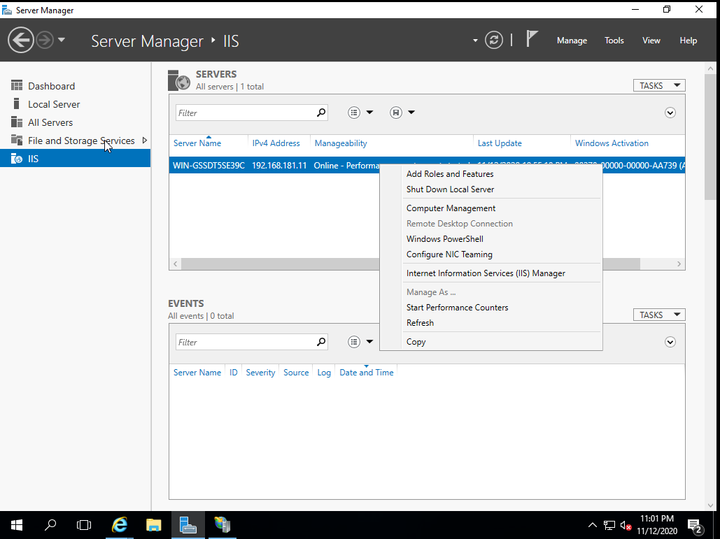
WordPress – Windows(WinServer2016)
Windows
우클릭을 하면 메뉴를 볼 수 있다. 여기서 IIS Manager를 선택한다.

Slide 8
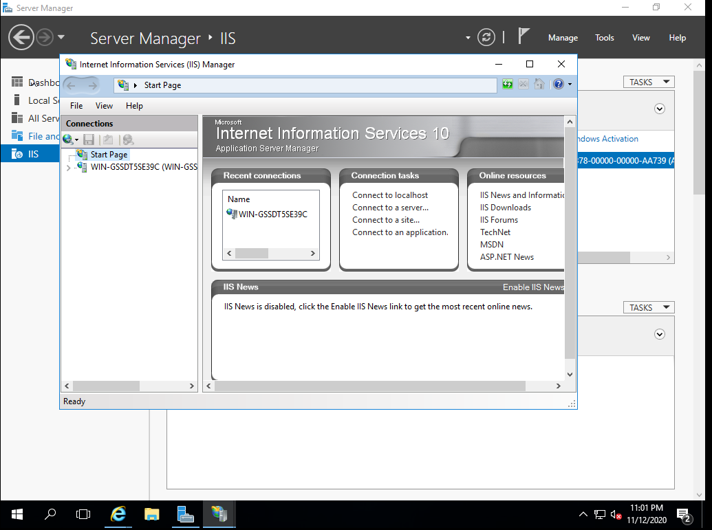
WordPress – Windows(WinServer2016)
Windows
매니저에 들어온 모습이다. 왼쪽의 WIN-GSS.. 커넥션으로 들어온다.

Slide 9
WordPress – Windows(WinServer2016)
Windows
매니저에 들어온 모습이다. 왼쪽의 WIN-GSS.. 커넥션으로 들어온다.

Slide 10
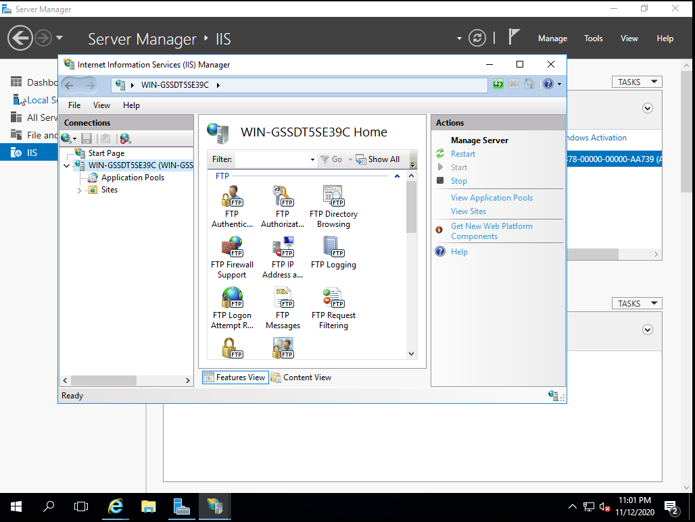
WordPress – Windows(WinServer2016)
Windows
커넥션에 들어왔다면 오른쪽의 Get New Web Platform Components 를 선택한다.

Slide 11
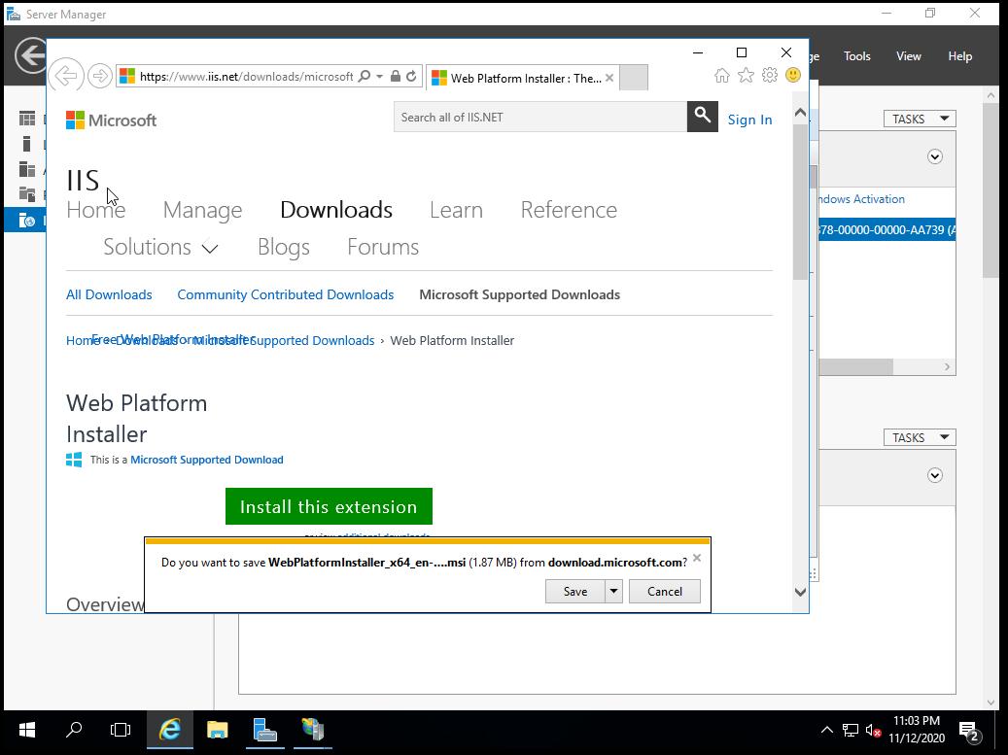
WordPress – Windows(WinServer2016)
Windows
새로운 창이 뜰텐데, 여기서 WebPlatformInstaller를 설치한다. 신뢰할 수 없는 사이트라고 뜨면 전부 Add해준다.

Slide 12
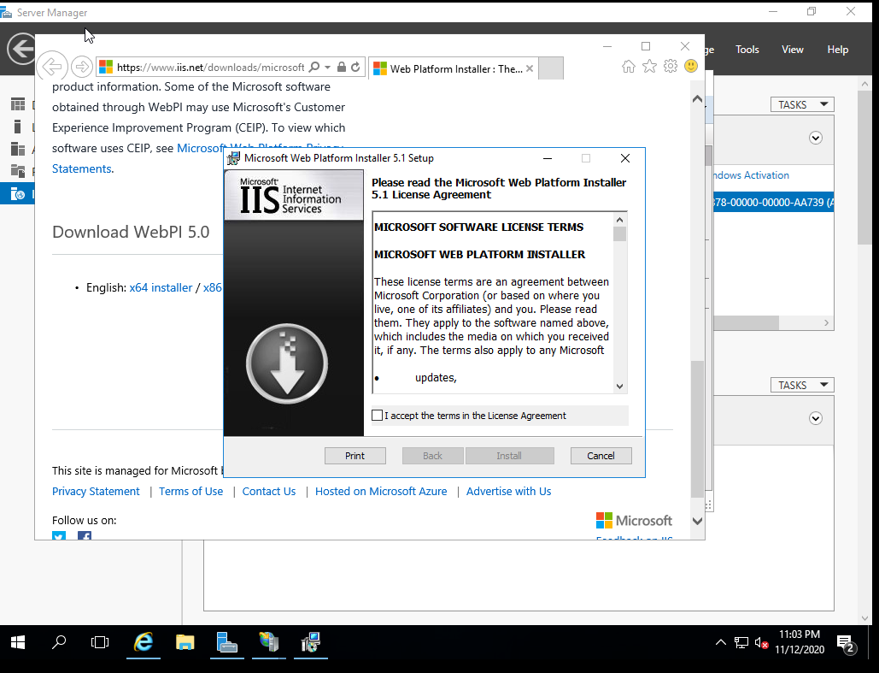
WordPress – Windows(WinServer2016)
Windows
설치가 완료되면 실행한다. 특별한 구성 없이 동의에 체크하고 Install로 넘어가면 된다.

Slide 13
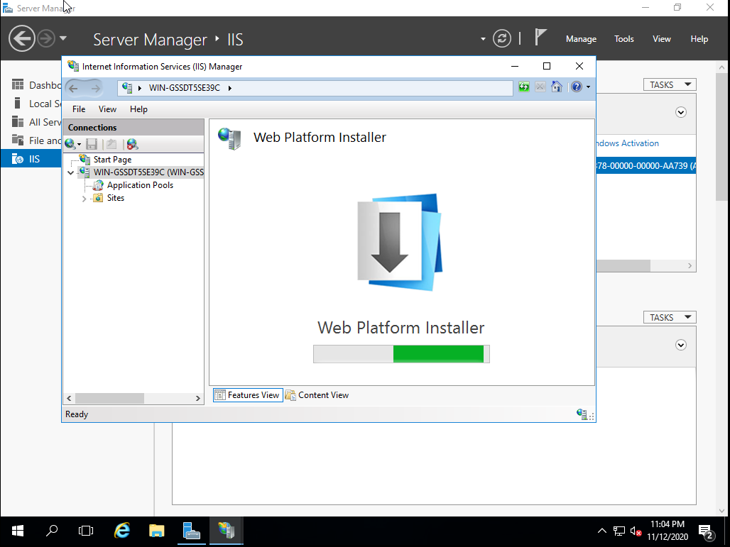
WordPress – Windows(WinServer2016)
Windows
설치가 완료되었다면 빠져나온다. Refresh를 한 번 해주고 다시 들어오면 Management 항목에 WebPlatformInstaller가 설치된 것을 확인할 수 있다.

Slide 14
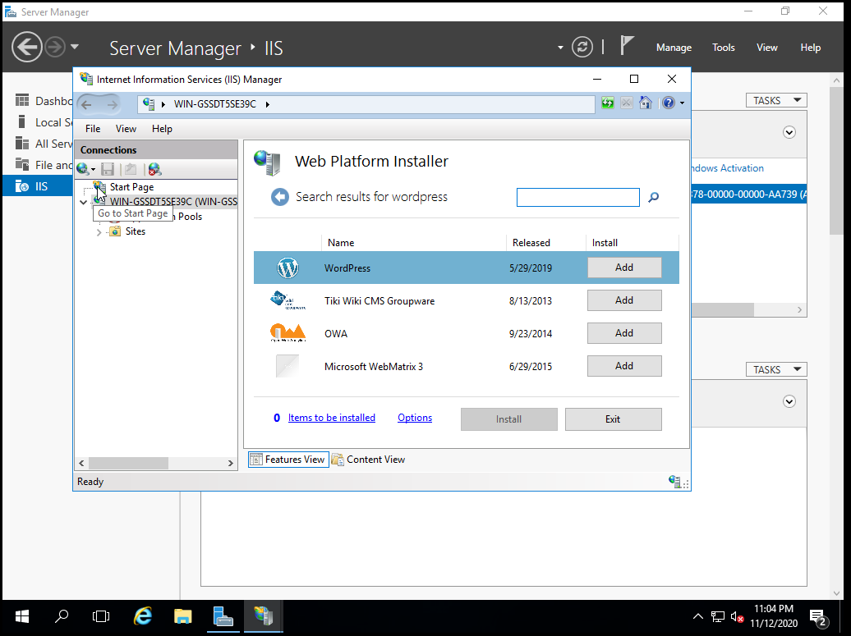
WordPress – Windows(WinServer2016)
Windows
WebPlatformInstaller를 실행하면 검색을 하는 화면이 나온다. 여기에 우리가 설치할 WordPress를 검색해 설치한다.

Slide 15
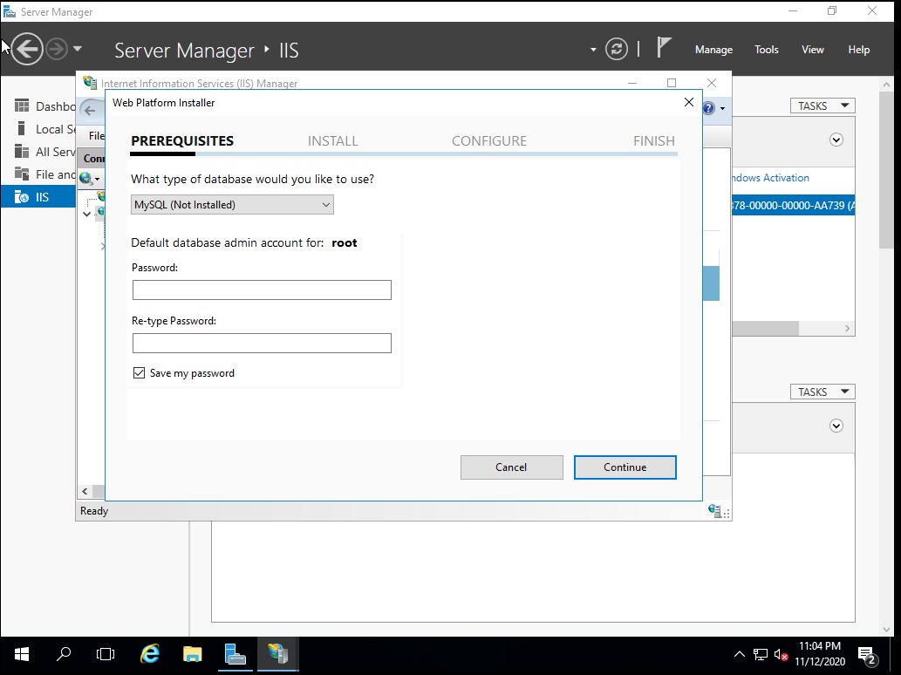
WordPress – Windows(WinServer2016)
Windows
Root에 지정할 패스워드를 적은 후 Continue로 넘어간다.

Slide 16
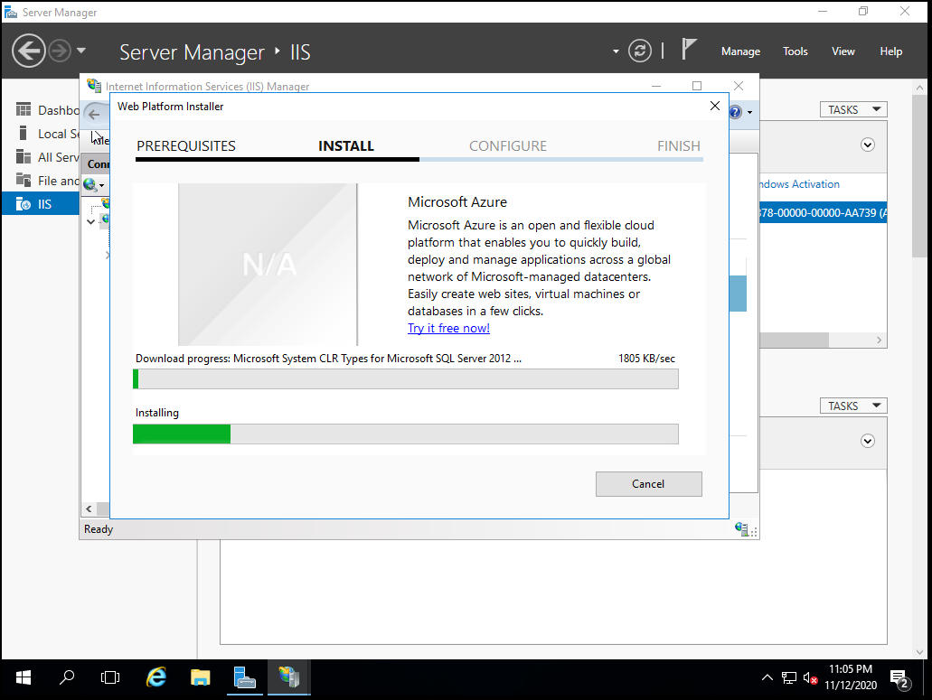
WordPress – Windows(WinServer2016)
Windows
설치가 되고 있는 모습이다.
만약 다운로드가 실패한다면, 아래의 링크로 가서 WordPress를 따로 설치한다.
https://ko.wordpress.org/
다운로드가 되지 않는다면, 브라우저에서 인터넷 옵션 – security – Internet – custom – downloads항목을 확인한다. Disabled로 되어 있다면 abled로 바꾸어준다.

Slide 17
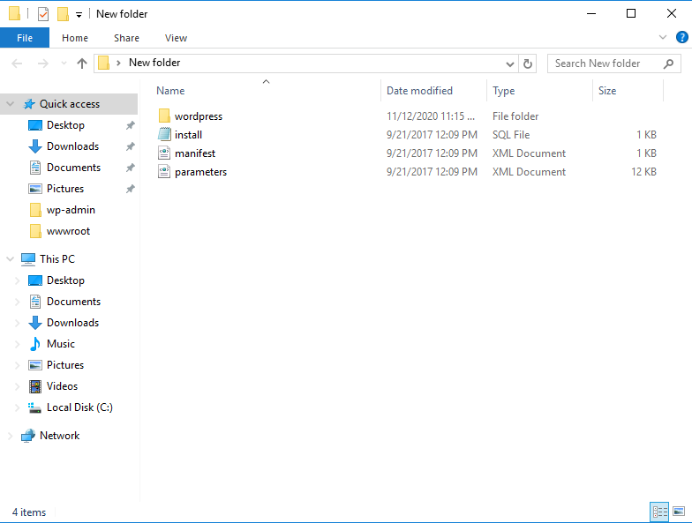
WordPress – Windows(WinServer2016)
Windows
설치가 완료되고 압축을 풀면 다음과 같은 폴더가 생긴다.

Slide 18
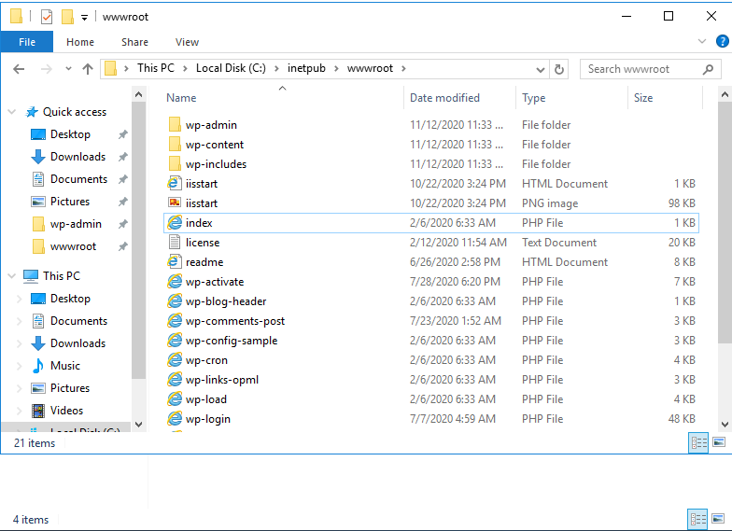
WordPress – Windows(WinServer2016)
Windows
해당 폴더를 다음 위치로 옮겨놓는다.
C:\inetpub\wwwroot

Slide 19
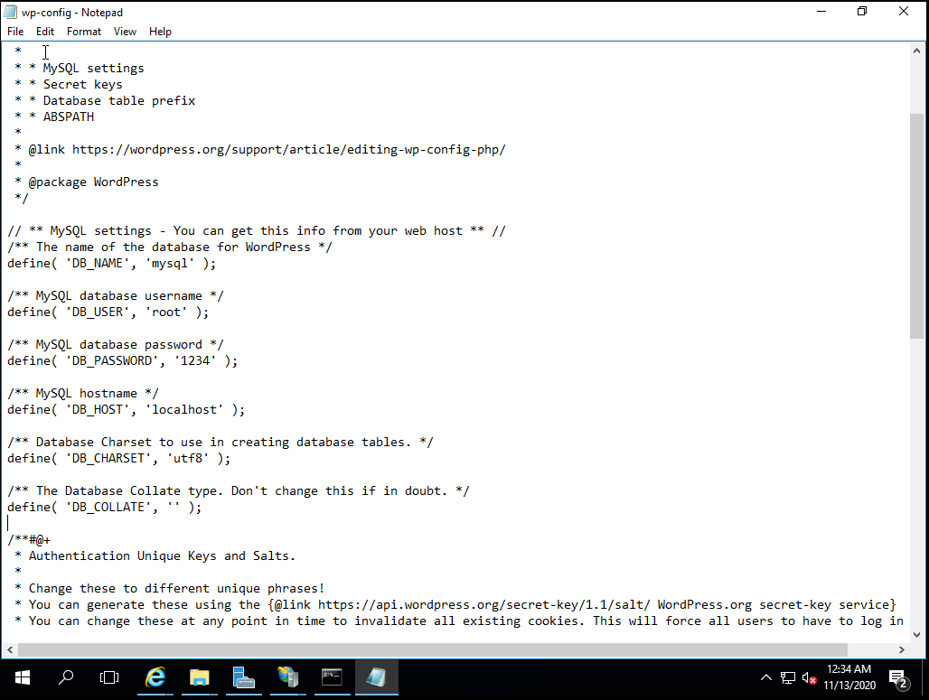
WordPress – Windows(WinServer2016)
Windows
wp-config-sample 파일을 메모장으로 열어 안의 내용을 수정한다.
DB_NAME = mysql
DB_USER = root
DB_PASSWORD = toor
로 설정하였다.

Slide 20
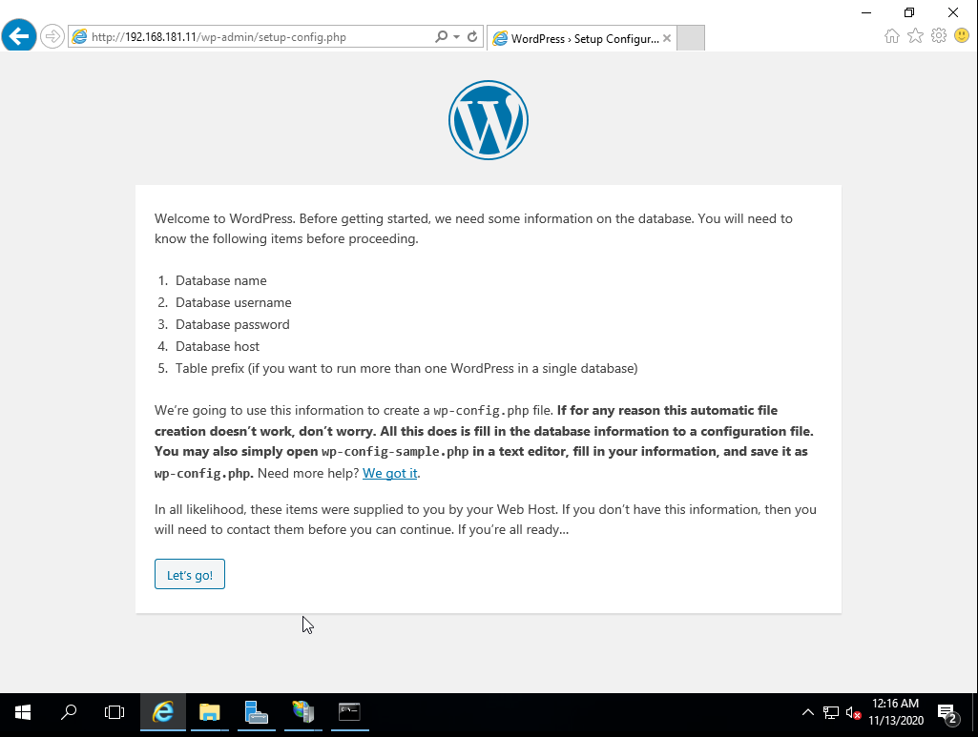
WordPress – Windows(WinServer2016)
Windows
위의 수정으로 적용이 안 된 내용이 있기 때문에, 보완을 위해 다음의 주소로 들어간다.
[사용자IP]/wp-admin/setup-config.php

Slide 21
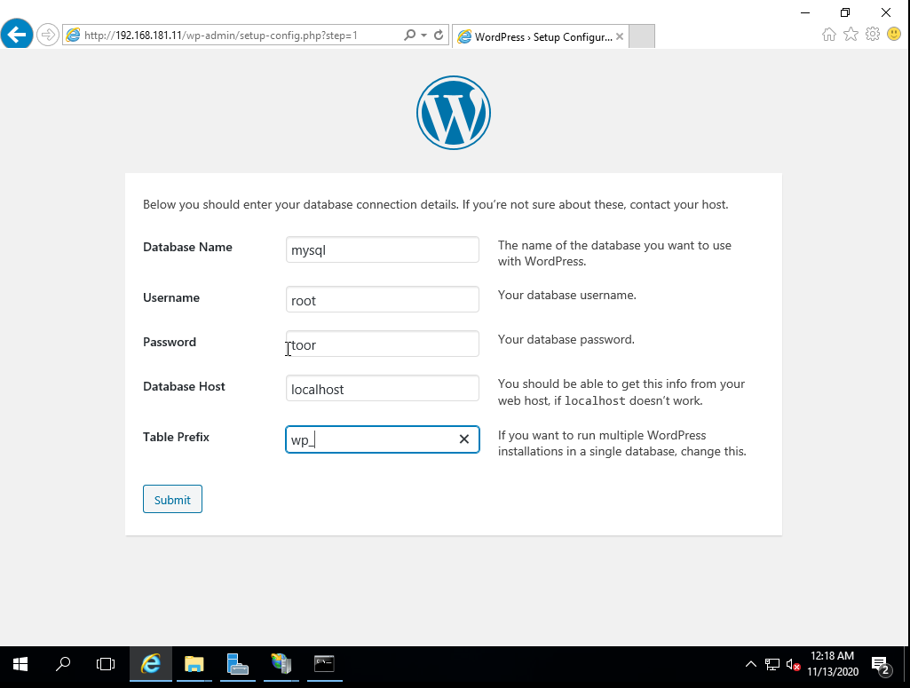
WordPress – Windows(WinServer2016)
Windows
위에서 지정해주었던 내용을 똑같이 적고 submit을 클릭한다.

Slide 22
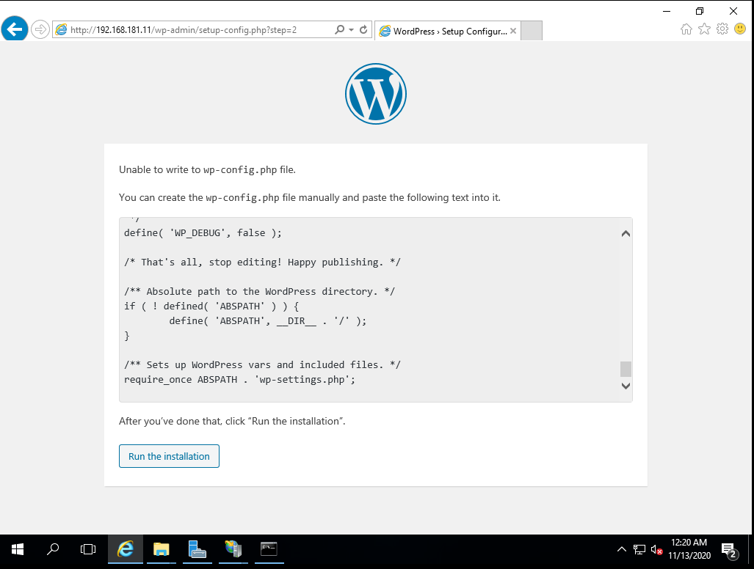
WordPress – Windows(WinServer2016)
Windows
이런 화면이 뜨면 wp-config-sample 파일의 이름을 wp-config로 바꾸어주고, 설정을 다시 한 번 확인한다.

Slide 23
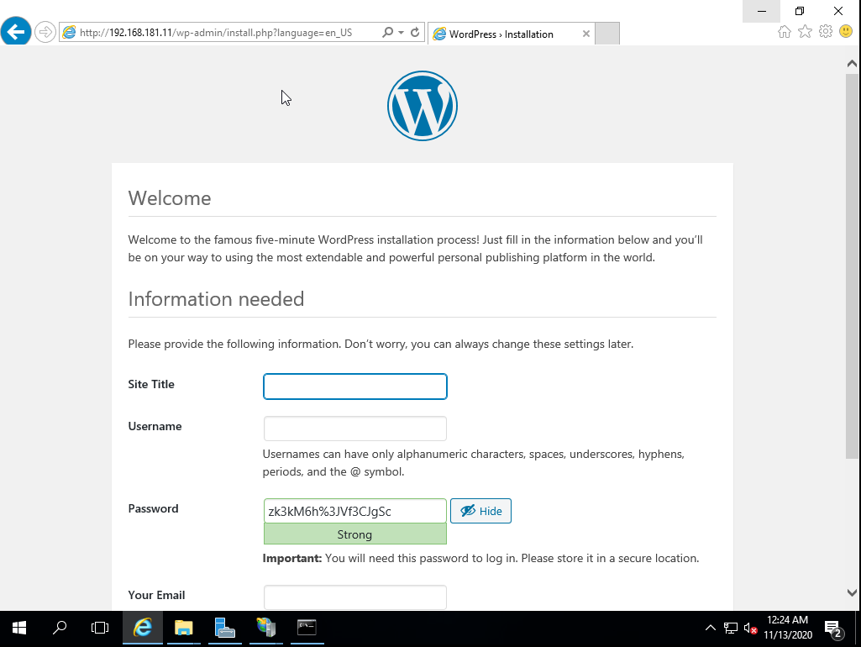
WordPress – Windows(WinServer2016)
Windows
설정을 제대로 했다면 다음과 같은 화면이 나온다.
Title과 username등을 지정해주면 된다.

Slide 24
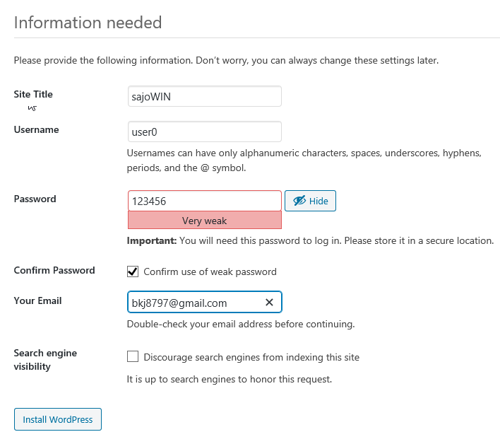
WordPress – Windows(WinServer2016)
Windows
필자가 설정한 내용은 다음과 같다.

Slide 25
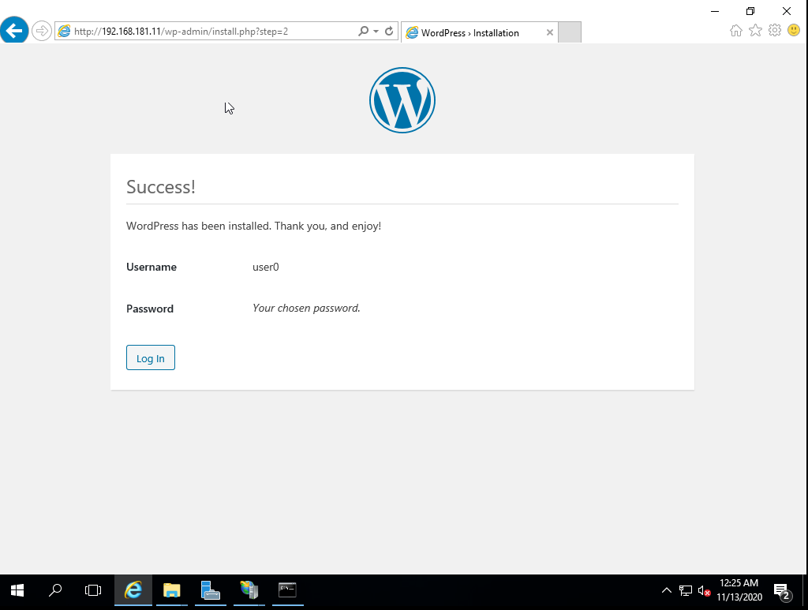
WordPress – Windows(WinServer2016)
Windows
설정을 완료하면 다음과 같은 화면이 나온다. 모든 설정이 완료되었으니, 로그인을 할 차례이다.

Slide 26
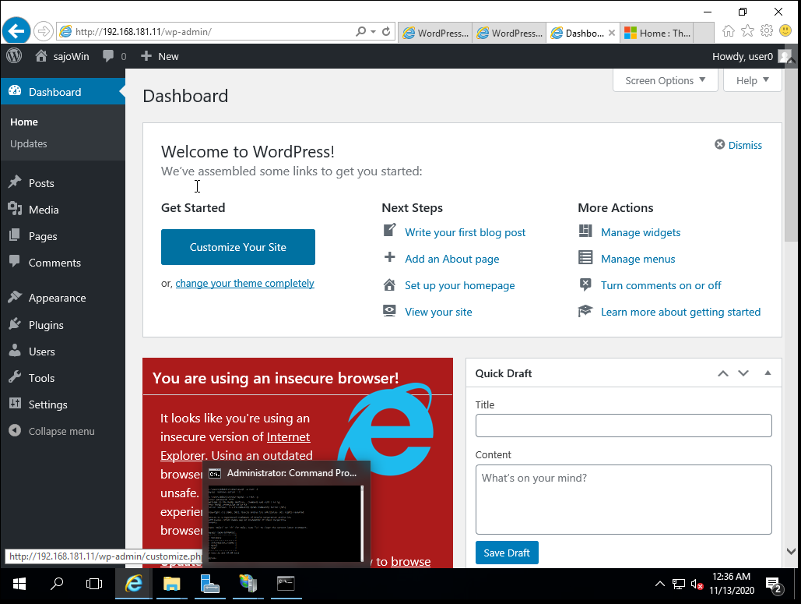
WordPress – Windows(WinServer2016)
Windows
[IP주소]/wp-admin
으로 접속하여 웹페이지를 꾸밀 수 있다.

Slide 27
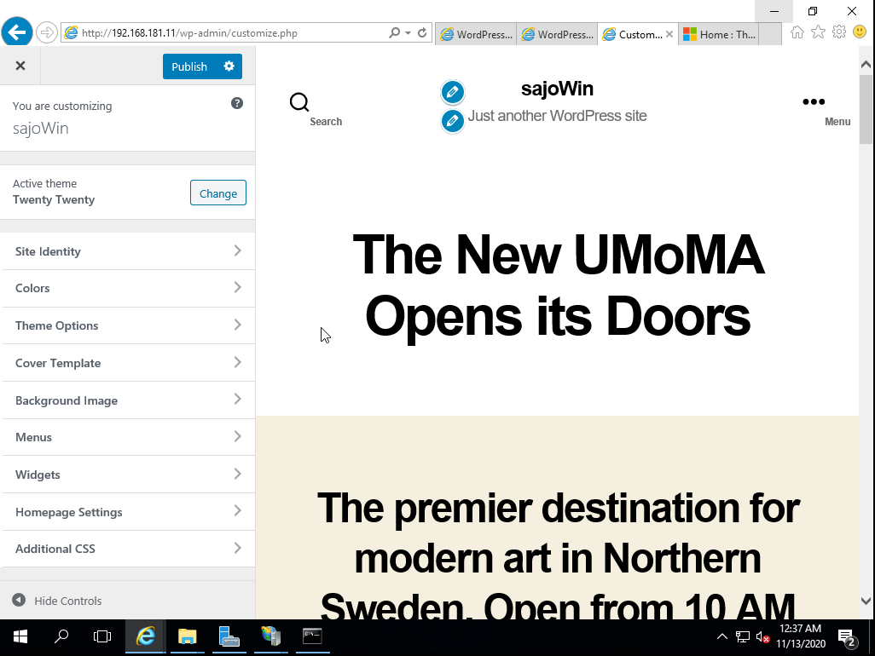
WordPress – Windows(WinServer2016)
Windows
Customize를 클릭하면 타이틀로 설정했던 sajoWin이 출력되며 설정한 모습을 볼 수 있다.

Slide 28
Ubuntu

Slide 29
Wordpress 설치
Ubuntu
Console
wget http://ko.wordpress.org/wordpress-5.1.8-ko_KR.tar.gz
tar -zxvf wordpress-5.1.8-ko_KR.tar.gz
http://ko.wordpress.org/wordpress-5.1.8-ko_KR.tar.gz의 파일을 다운로드 받은 후
압축을 해제한다.

Slide 30
DATABASE 추가
Ubuntu
Console
Mysql –u root –p
CREATE DATABASE wordpress;
CREATE USER worduser@localhost;
SET PASSWORD FOR worduser@localhost=PASSWORD("wordpass");
GRANT ALL PRIVILEGES ON wordpress.* TO worduser@localhost IDENTIFIED BY 'wordpass’;
flush privileges;
DB에 접속 후 wordpress DB를 만든다.
Worduser 계정을 만든 후 wordpress DB에 대한권한을 준다.

Slide 31
wp-config.php 설정
Ubuntu
Console
Cp wp-config-sample.php wp-config.php
Wordpress 디렉토리에서 Wordpress 접속을 위한 환경 설정 파일을 만든다.

Slide 32
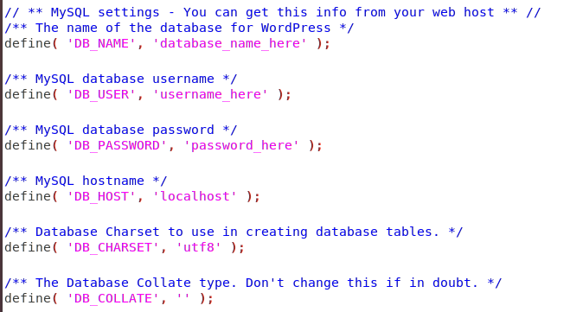
wp-config.php 파일 수정
Ubuntu
Define(‘DB_NAME’ , ’wordpress’ );
Wordpress에서 사용할 DB 명
Define(‘DB_USER’ , ’worduser’);
DB의 계정명
Define(‘DB_PASSWORD’ , ‘wordpass’);
DB의 비밀번호

Slide 33
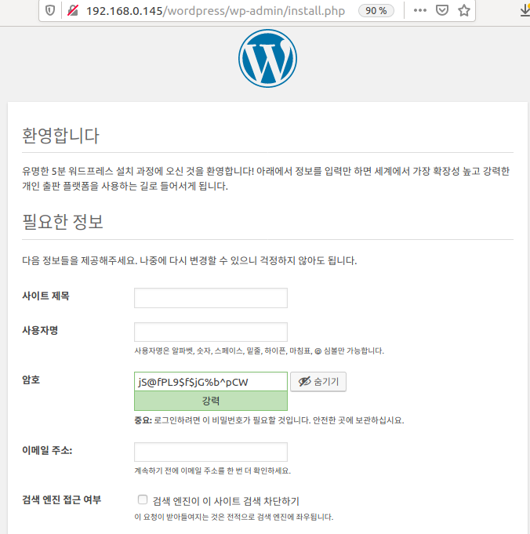
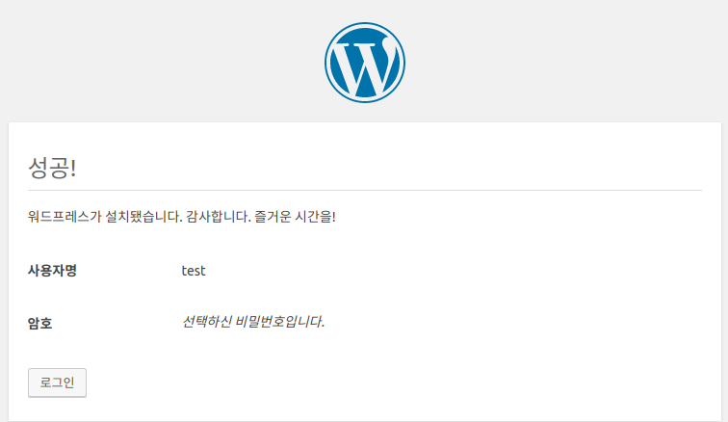
Wordpress 페이지 설정
Ubuntu
처음에 사이트에 접속을 한다면 Wordpres 사이트에 관한 설정 과 관리자 계정을 만든다.

Slide 34
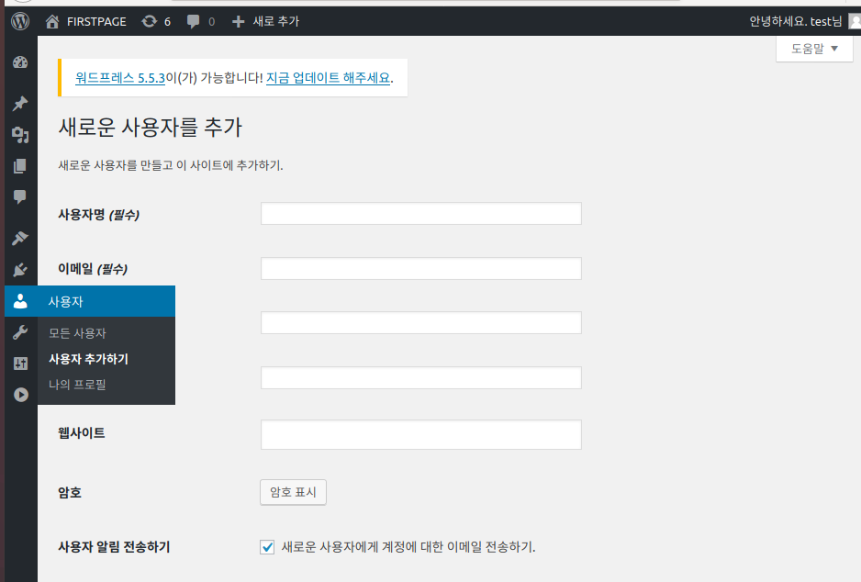
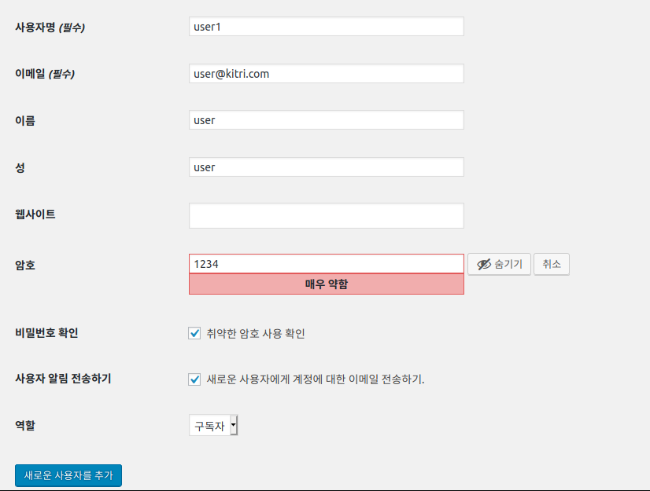
사용자 추가
Ubuntu
좌측의 아이콘 중 사람 모양 클릭
-> 사용자 추가하기

Slide 35
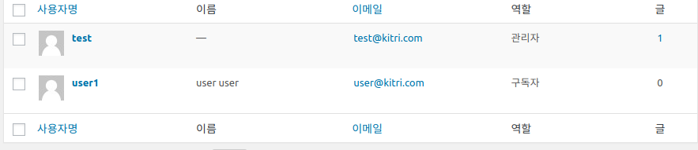
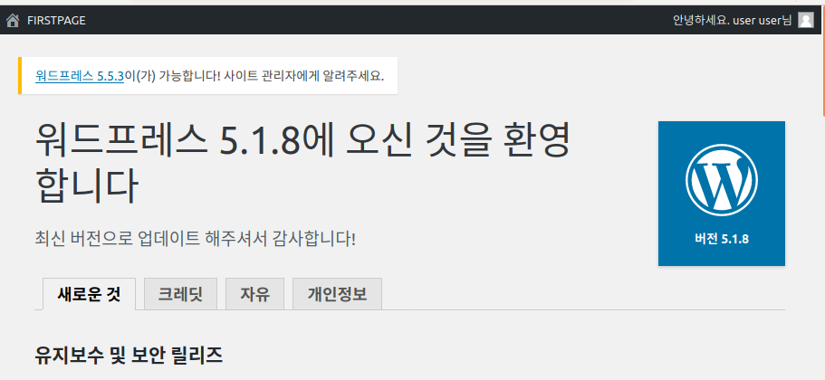
추가된 계정 확인
Ubuntu
사용자에서 모든 사용자에서 만들어진 계정 확인
만들어진 계정으로 로그인 가능

Slide 36
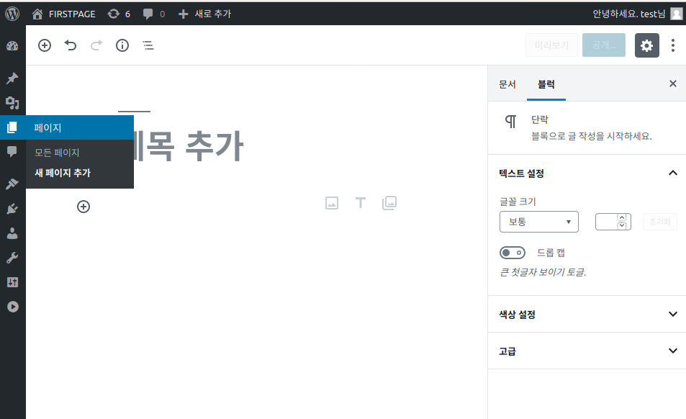
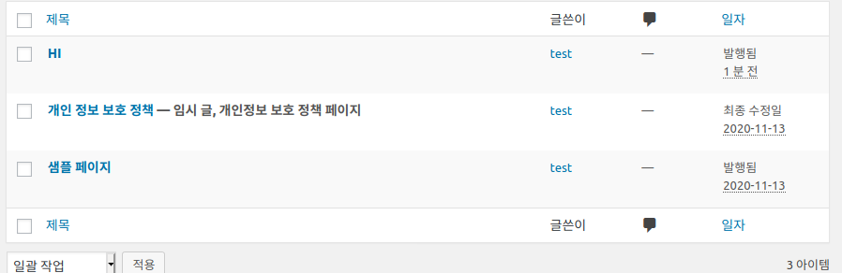
글 쓰기
Ubuntu
좌측에 새 페이지 추가 클릭 후 글쓰기
페이지에서 확인이 가능하다.

Slide 37
CentOS 7

Slide 38
사전 작업
CentOS 7
# yum install –y httpd* php* mariadb*
# systemctl status httpd php mariadb
# systemctl start httpd* php mariadb*
WordPress 구성에는 PHP와 DB가 필요하다. WordPress 구성 전 필요한 프로그램들을 미리 설치하고 서비스를 실행시켜줘야 한다.

Slide 39
CentOS 7
# mysql –u root –p
Enter Password :
mysql> CREATE DATABASE sajo;
mysql> CREATE USER sajo_user;
mysql> GRANT ALL PRIVILEGES on wordpress.* to ‘sajo_user’@’localhost’ identified by ‘sajo’;
mysql> FLUSH PRIVILEGES;
mysql> exit
#service mariadb restart
MariaDB 서버에 root로 접속한다
WordPress가 사용할 sajo 데이터베이스를 생성한다.
sajo 데이터베이스에 접속 가능한 sajo_user를 생성한 후 모든 권한을 부여한다.
mysql을 종료하고 mariadb를 재실행한다.

Slide 40
CentOS 7
# cd /var/www/html
# wget http://ko.wordpress.org/lastest.tar.gz
# tar –zxvf lastest.tar.gz
# rm –rf lastets.tar.gz
# chown –R apache:apache /var/www/html/wordpress
/var/www/html 경로로 이동하여 최신버전의 워드프레스를 다운 후, 압축 해제한다. wget 명령어를 사용해 편리하게 파일을 받을 수 있다. 압축 해제 후 생성된 디렉토리의 권한을 지정한다.

Slide 41
CentOS 7
#firewall-cmd –permanent –zone=public –add-service=http
#firewall-cmd –permanent –zone=public –add-service=https
#firewall-cmd --reload
방화벽에 사용할 서비스를 추가하고 재시작한다.

Slide 42
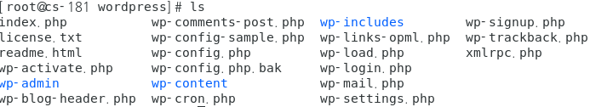
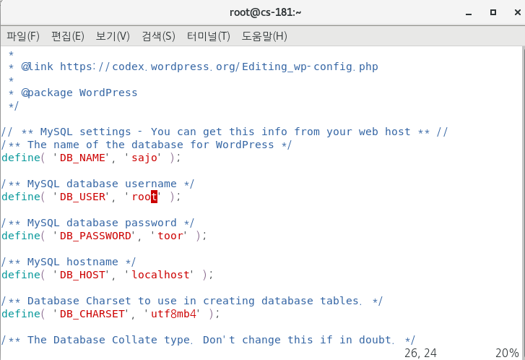
CentOS 7
#cd /var/www/html/wordpress
#cp wp-config-sample.php wp-config.php
mariadb와 연동했던 DB 정보를 입력해야 한다. wp-config-sample.php 파일을 wp-config.php로 복사한 다음, 이전에 설정했던 DB 정보로 설정 파일을 수정한다

Slide 43
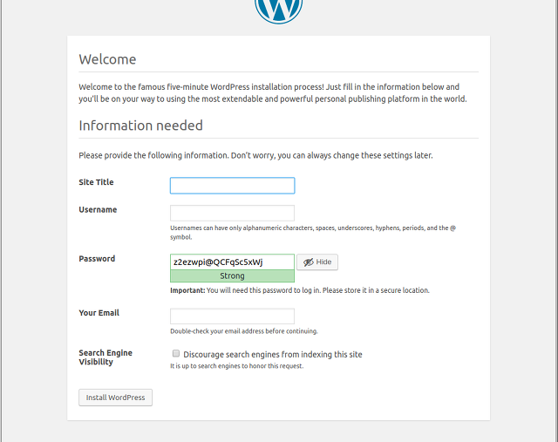
WordPress 웹 페이지 설정
CentOS 7
http:// 웹 서버가 실행되는 주소 /wordpress로 접속하면 위와 같은 페이지를 확인할 수 있다. 페이지/사용자 이름, 패스워드, e-mail을 입력 후 설정을 완료한다.

Slide 44
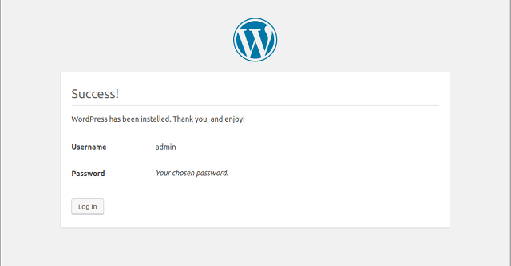
WordPress 웹 페이지 설정
CentOS 7
모든 설정을 완료하면 성공적으로 WordPress를 구성할 수 있다

Slide 45
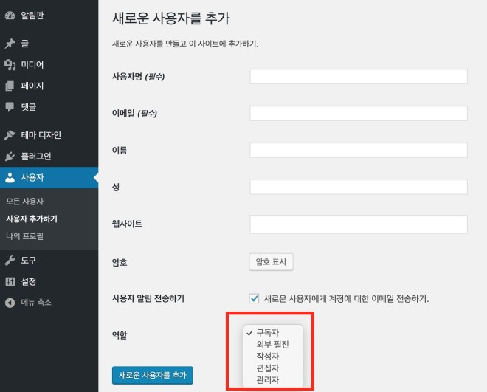
WordPress 사용자 권한 유형
CentOS 7
WordPress의 사용자는 다음 5가지 유형의 역할로 나누어진다. 구독자 / 외부 필진 / 작성자 / 편집자 /관리자

Slide 46
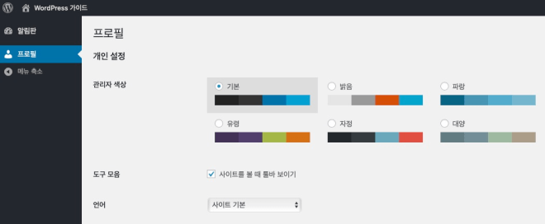
구독자 권한
CentOS 7
구독자로 로그인 한 경우 대시보드에서 알림판과 프로필 메뉴만 확인할 수 있다. 구독자는 자신의 프로필만 관리할 수 있는 사용자 역할이며, 일반적으로 가장 낮은 수준의 권한을 부여받게 된다

Slide 47
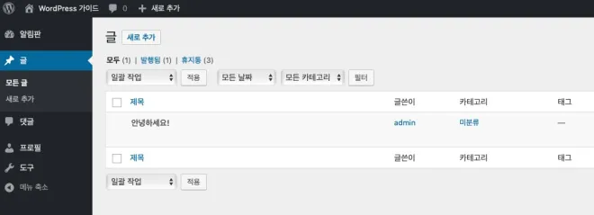
외부 필진 권한
CentOS 7
외부 필진으로 로그인 한 사용자는 새 글을 작성해서 올릴 수 있으며 자신이 작성한 글에 한정하여 편집할 수 있다. 발행(publish)은 할 수 없으며, 다른 사람의 글은 수정할 수 없다.

Slide 48
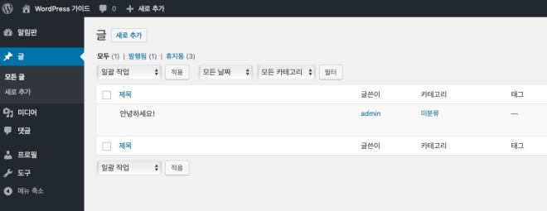
작성자 권한
CentOS 7
작성자는 글을 작성, 수정할 수 있으며 직접 발행(publish)하거나 미디어 라이브러리에 액세스할 권한을 가지고 있다.

Slide 49
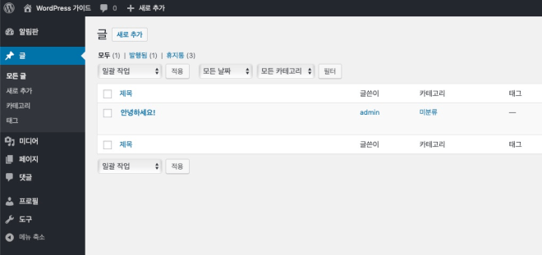
편집자 권한
CentOS 7
편집자는 자신의 글 이외에도 다른 사람의 글을 수정하거나 발행할 수 있다. 글 작성뿐 아니라 페이지를 관리할 수 있는 권한을 가진다.

Slide 50
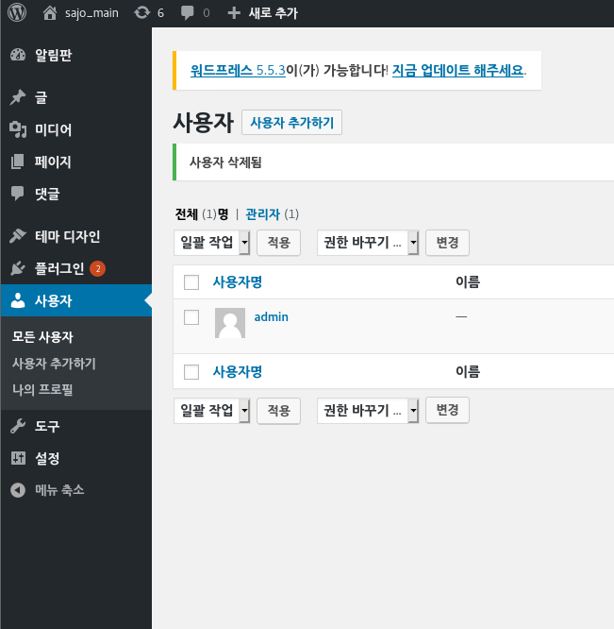
관리자 권한
CentOS 7
관리자는 WordPress의 모든 기능을 제어하며 사용자를 추가하거나 삭제할 수 있다. 시스템 전역을 관리하며 사용 가능한 모든 권한을 가지고 있다.

Slide 51
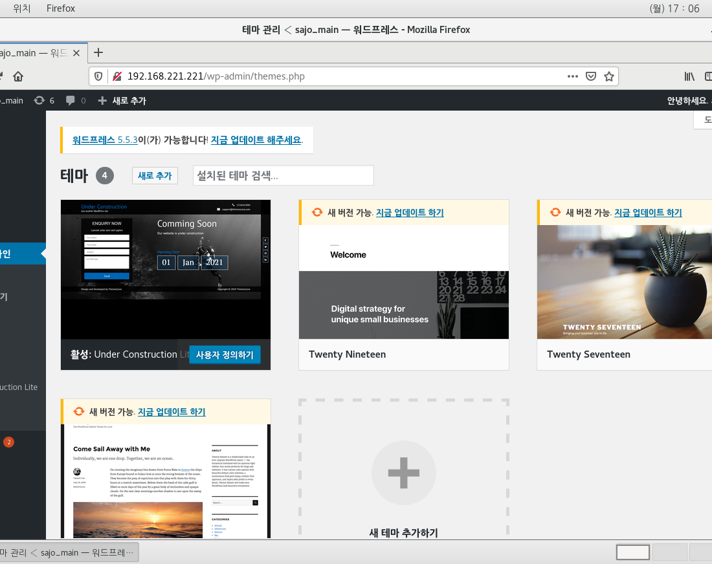
WordPress 웹 페이지 설정
CentOS 7
다양한 테마나 위젯을 추가하여
사용자의 취향대로 웹 서버를 디자인할 수 있다

